Slide 1


FINAL PROJECT (MÓDULO-2)
-Madrid Open Data
-Wines
Squad Rapid Miner
Padilla Nieto, Alberto
Vilaró Antunes Dos Santo, Francesc
Moncho, Jesús
Chin Jiménez Lien

Slide 2



AVISO
Si queremos acceder al código completo, pulsar en este símbolo de la diapositiva
Si queremos volver a la diapositiva, pulsar este símbolo.
Nota: en algún caso se vuelve a la diapositiva siguiente/anterior ya que ahí varios ejercicios en la misma.

Slide 3
Motivación general del proyecto
Este proyecto consistirá en dos Análisis Exploratorios de Datos (AED) en Python de:
MADRID OPEN DATA recoge los datos abiertos sobre la asignación de multas a los conductores de Madrid. https://datos.madrid.es/portal/site/egob/menuitem.c05c1f754a33a9fbe4b2e4b284f1a5a0/?vgnextoid=fb9a498a6bdb9410VgnVCM1000000b205a0aRCRD&vgnextchannel=374512b9ace9f310VgnVCM100000171f5a0aRCRD&vgnextfmt=default
WINES recoge los datos relacionados con la popularidad de los vinos a nivel internacional. Atenderemos especialmente a los vinos de las regiones del norte de España. https://www.winemag.com/?s=&drink_type=wine

Slide 4
Marco general MADRID OPEN DATA
El análisis exploratorio consta de 10 puntos.
La primera parte (cinco primeros puntos) consiste en la carga de archivos y el tratamiento de los datos en cuanto a limpieza y orden se refiere.
En la segunda parte (cinco últimos puntos) se extrae información más descriptiva y útil sobre los datos.

Slide 5
MADRID OPEN DATA
LUGAR: Lugar donde se produjo la sanción.
MES + ANIO + HORA: Fecha en la que se sancionó al conductor.
IMP_BOL: Importe de la sanción.
DESCUENTO: Reducción sobre el precio de la infracción (50% - Siempre que se abone en el plazo establecido en la Ley de Seguridad Vial), si se considera que puede tener reducción.
PUNTOS: Número de puntos que la sanción conlleva en el permiso de conducir del infractor.
DENUNCIANTE: Agente del organismo público encargado de la regulación de la circulación de la Comunidad de Madrid que impone la denuncia al infractor.
HECHO_BOL: Motivo o causa por la que se sanciona al conductor.
VEL_LIMITE: Velocidad máxima permitida de la vía por la que circulaba el conductor en el momento de cometer la infracción.
VEL_CIRCULA: Velocidad a la que circulaba el conductor por la vía en la que ha sido sancionado.
COORDENADA_X: Punto geográfico (X) que identifica al infractor en infracciones derivadas de rebasar un semáforo en fase roja, no respetar la señalización de un carril de circulación restringida o reservada o acceder a Madrid Central sin autorización.
COORDENADA_Y: Punto geográfico (Y) que identifica al infractor en infracciones derivadas de rebasar un semáforo en fase roja, no respetar las señales de un carril de circulación restringida o reservada o acceder a Madrid Central sin autorización.

Slide 6
ÍNDICE
Unir marco de datos.
Borrar columnas.
Verificar los valores únicos de las variables.
Cambios en las columnas VEL_LIMITE y VEL_CIRCULA.
Cambia todas las anomalías que detecten a nulas.
Generar una nueva columna denominada DIFERENCIA_KMH.
Agrupe el DataFrame filtrado por el agente público que emite la denuncia.
Elimina la parte decimal de la columna de horas.
Muestra gráficamente las multas realizadas durante los meses de 2020.
Muestra gráficamente el número de infracciones (sin frecuencia acumulada).

Slide 7


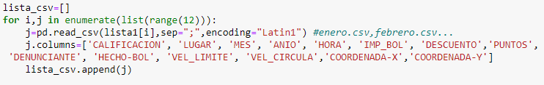



1. Una los doce marcos de datos de enero a diciembre en un solo marco de datos. Muestra la forma total del marco de datos resultante.
Importar librerías-Descarga Datos
Lectura Datos
Unión Datos
code-

Slide 8
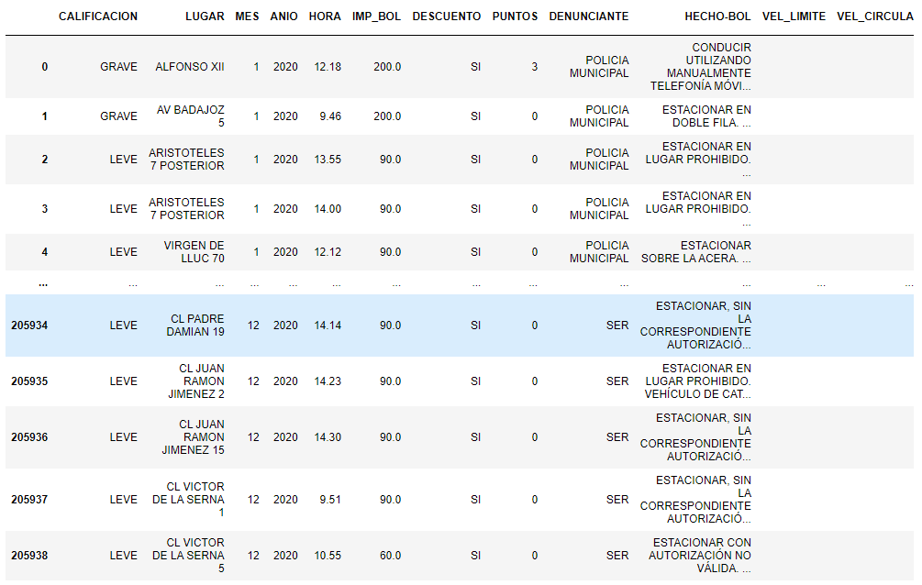
1. Una los doce marcos de datos de enero a diciembre en un solo marco de datos. Muestra la forma total del marco de datos resultante.
-code

Slide 9
2. Borre las columnas COORDENADA_X_ y COORDENADA_Y.
3. Verifica los valores únicos de las variables.
La función .unique() aplicada a cada columna, llegamos a la conclusión de que la columna “DESCUENTO” y “ANIO” solo tiene valores únicos y podría eliminarse de DataFrame.
-code

Slide 10
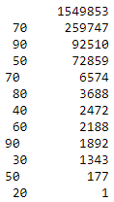
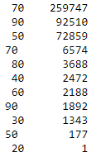
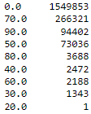
4.-5. En las dos columnas VEL_LIMITE y VEL_CIRCULA:
-Cambia todas las anomalías que detectes a nulas.
-Valores nulos de las dos variables a 0 y númerico.
-Límite de velocidad más repetida.
La función .value_counts(...) +.replace(...) para la columna VEL_LIMITE:
VALUE COUNTS
VALUE COUNTS
VALUE COUNTS
-code

Slide 11
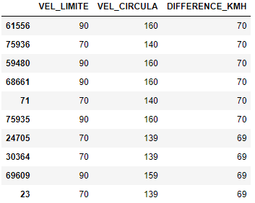
6. Generar una nueva columna denominada DIFERENCIA_KMH, para obtener un top 10 de los conductores que excedieron los límites a mayor velocidad.
Utilizando la función .sort_values(...):
-code

Slide 12
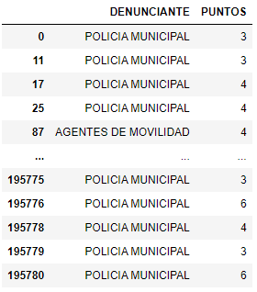

7. Agrupe el dataframe filtrado por el agente público que emite la denuncia, ¿cuál de todos los agentes públicos tiene mayor promedio de retiro de puntos?
Con la función .loc(...):
Dataframe filtrado
Promedio:
-code

Slide 13

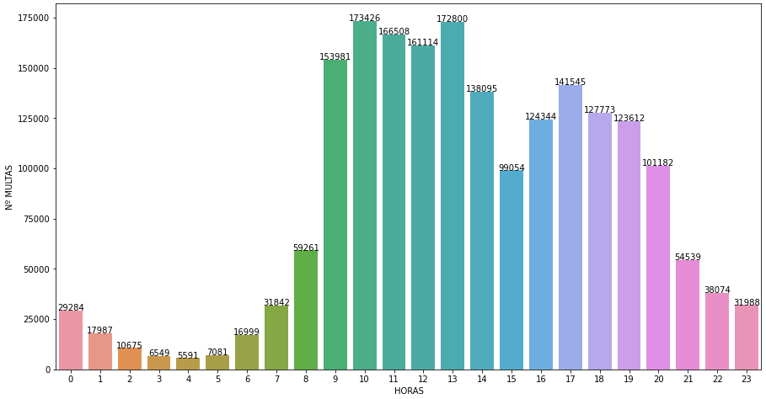
8. Elimina la parte decimal de la columna de horas, luego, muestra gráficamente
La función sns.countplot(...) +.groupby(...).count()[...]+ función lambda:
-code

Slide 14
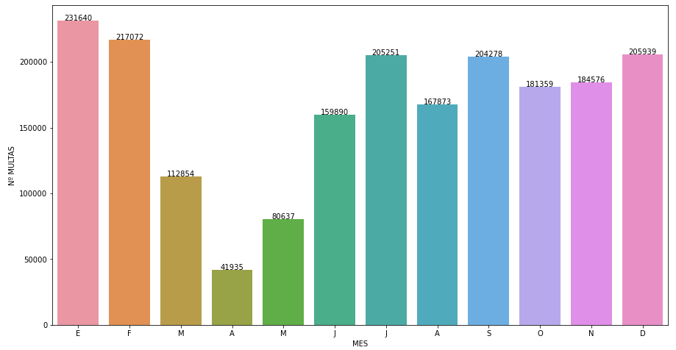
9. Muestra gráficamente las multas realizadas durante los meses de 2020. Sabiendo que el confinamiento en España empezó en marzo de ese año, ¿se nota el efecto de la pandemia?
Usando sns.countplot(...) +.groupby(...).count()[...]:
-code

Slide 15
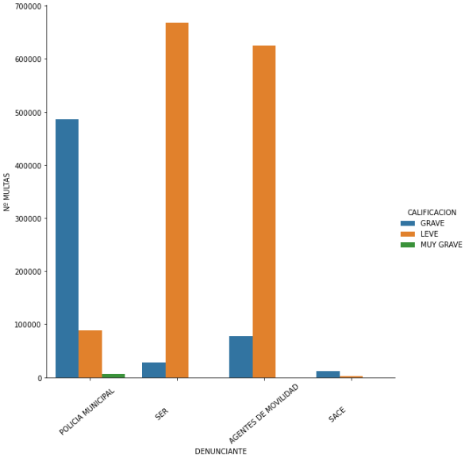

10. Muestra gráficamente el número de infracciones de cada uno de los agentes públicos clasificación de la infracción.
Usando sns.catplot(...):
-code

Slide 16
Marco general WINES
El análisis exploratorio consta de 10 puntos.
La primera parte (cinco primeros puntos) consiste en la carga de archivos y el tratamiento de los datos en cuanto a limpieza y orden se refiere.
En la segunda parte (cinco últimos puntos) se extrae información más descriptiva y útil sobre los datos.

Slide 17
ÍNDICE
Carga de los archivos .csv y json.
Unión de ambos en un DataFrame.
Eliminación de las filas duplicadas.
Exploración y tratamiento de valores nulos.
Creación de un subconjunto de los vinos de España (reserva).
Análisis de la puntuación del subconjunto anterior.
Confirmación gráfica de la popularidad de los vinos de la Rioja.
Top 10 de los mejores vinos.
El precio medio más alto por país.
Gráfica representativa de los vinos más caros con puntuación más alta.

Slide 18
WINES information
country: País de origen del vino.
description: Descripción de las propiedades del vino.
designation: Categoría del vino..
points: Puntuación otorgada por los usuarios de winemag.
price: Precio del vino.
province: Provincia del país vinícola.
region_1: Región vinícola 1.
region_2: Región vinícola 2.
variety: Variedad de uva.
winery: Bodega de producción y maduración.

Slide 19
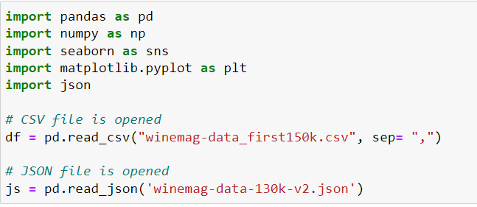
1. Cargar ambos archivos, el .csv como pandas dataframe y el .json como json
Importamos las librerías.
Cargamos los archivos CSV y JSON.
Los asignamos a dos variables df y js.
-code

Slide 20
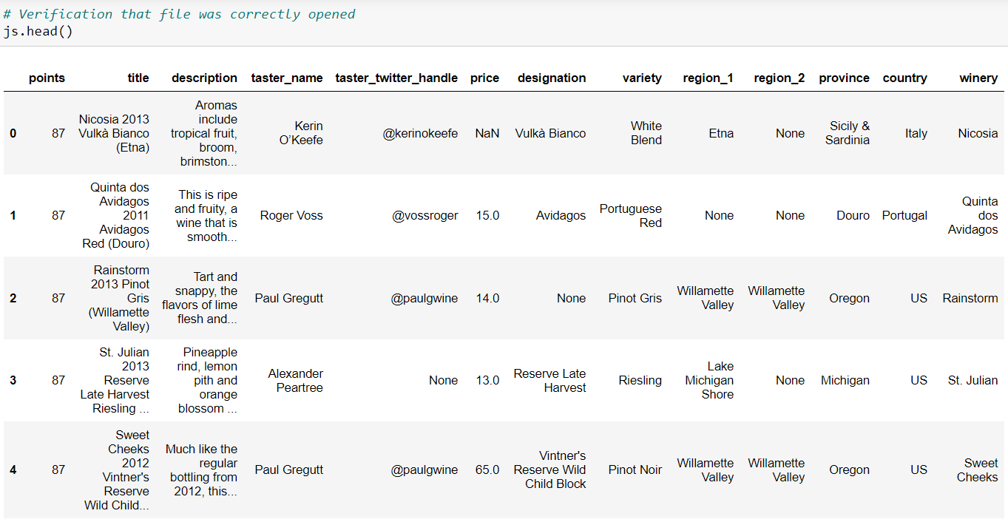
1. Verificación del archivo js
-code

Slide 21
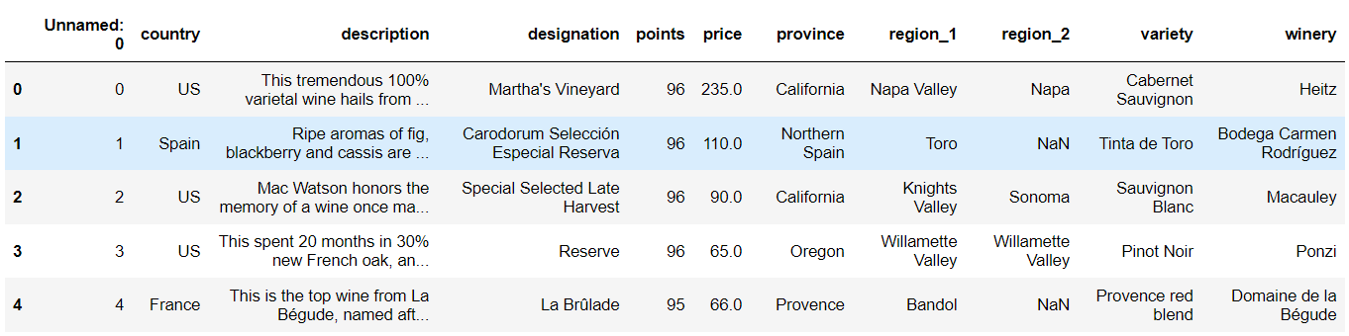
1. Verificación del archivo df
-code

Slide 22
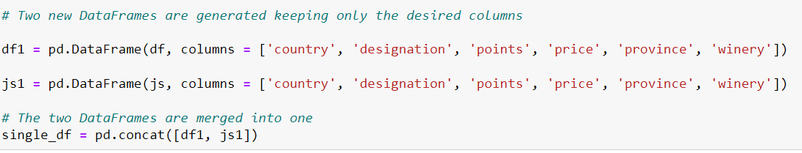
2. Obtener un único dataframe que sea la unión de ambos ficheros que solo tenga las siguientes columnas: country, designation, points, price, province, winery
Descarga Datos
Unión
La función .concat() nos permite unir ambos ficheros en un único DataFrame denominado single_df.
-code

Slide 23
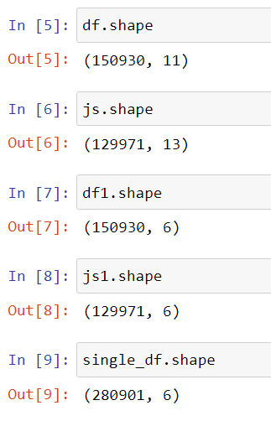
2. Verificación
La función .shape() devuelve una tupla que representa la dimensionalidad del DataFrame.
Se comprueban las dimensiones de cada uno de los DataFrames para asegurarnos de que no se han producido errores durante las transformaciones del DataFrame.
-code

Slide 24
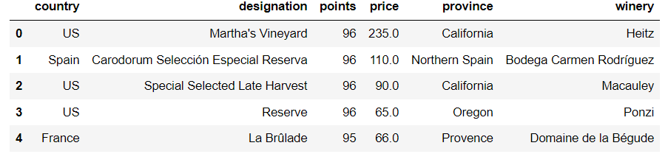
2. Verificación
Verificamos con .head() que todo está correcto. Devuelve la cabecera de valores de single_df.
-code

Slide 25
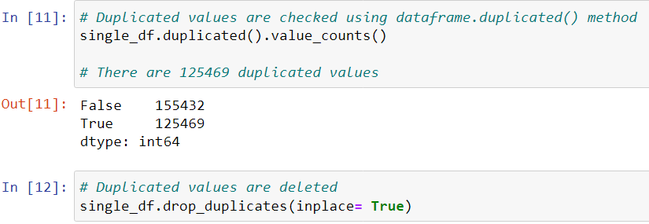

3. ¿Están los duplicados en el DataFrame? Borrar todas las filas duplicadas.
Usando el método dataframe .duplicated() junto al método value_counts() obtenemos el recuento de filas duplicadas en el DataFrame single_df().
Usando el método dataframe .drop_duplicated() obtenemos el DataFrame single_df con las filas duplicadas eliminadas.
Modifica el objeto
-code

Slide 26
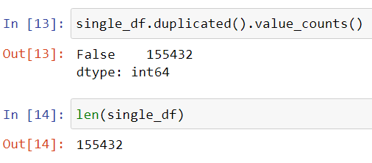
3. Supresión de todas las filas duplicadas
Comprobamos el recuento y la longitud de filas duplicadas en el DataFrame single_df() mediante:
Método duplicated(). value_counts()
len( ) devuelve la longitud.
-code

Slide 27
4. Desglose del cuarto punto
Hacer un estudio de los valores nulos del DataFrame.
Asignación de ceros 0 a todas las columnas que tengan un valor nulo en el precio.
Eliminar el resto de valores nulos del DataFrame.
Número total de filas resultante.
Nuestro DataFrame sigue siendo single_df

Slide 28
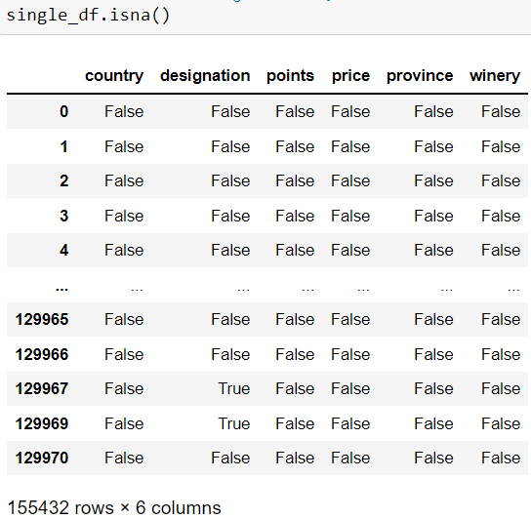
4. Estudio de los valores nulos
Recurrimos a la función isna( ) para detectar los valores nulos.
Devuelve un objeto booleano.
True indica los valores nulos.

Slide 29
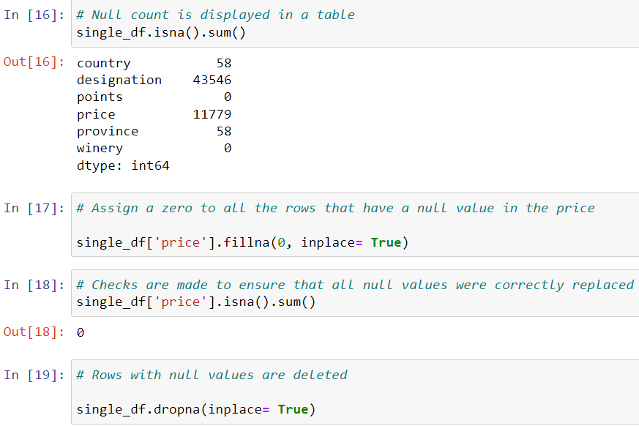
4. Asignación de ceros 0 a todas las columnas que tengan un valor nulo en el precio
Primero sumamos todos los valores nulos de cada columna con isna( ) junto a la función sum( ).
-code

Slide 30
4. Asignación de ceros 0 a todas las columnas que tengan un valor nulo en el precio
Mediante el método DataFrame .fillna( ) reemplazamos los valores nulos por ceros 0 de la columna price.
Valor
Modifica el objeto
-code

Slide 31
4. Eliminar el resto de valores nulos de single_df
Primero se ha verificado que todos los valores nulos han sido correctamente reemplazados. Usamos de nuevo conjuntamente isna( ) y sum( ).
0 valores nulos
-code

Slide 32
4. Eliminar el resto de valores nulos de single_df
Posteriormente se eliminan los valores nulos del DataFrame single_df mediante el método DataFrame.dropna( ).
-code

Slide 33
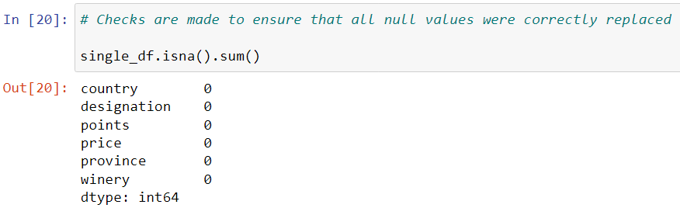
4. Verificación
Verificación de que todos los valores han sido correctamente eliminados.
-code

Slide 34
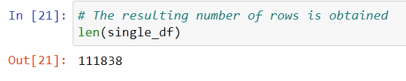
4. Número total de columnas de single_df
La función len( ) nos devuelve la longitud de single_df a través de un número entero: 111838.
-code

Slide 35
5. Desglose del quinto punto
Obtener un subconjunto con todos los vinos que sean de España y que además incluyan la palabra reserva en la denominación de origen.
Subconjunto → spanish_df.
Denominación de origen → columna designation.
Prado Enea Reserva, Reserva, Gran Reserva, … .

Slide 36
5. Spanish_df (vinos de España) que incluyan la palabra reserva en su designation
La función str.contains( ) nos permite probar si la expresión reserva está contenida en el DataFrame single_df.
Case = False no discrimina entre mayúsculas y minúsculas.
-code

Slide 37
Subconjunto → spanish_df
Extraído de single_df
Columna → designation
5. Spanish_df (vinos de España) que incluyan la palabra reserva en su designation
-code

Slide 38
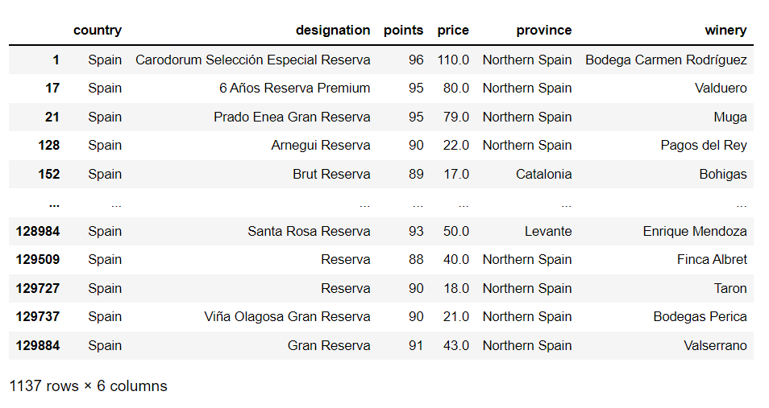
5. Spanish_df (vinos de España) que incluyan la palabra reserva en su designation
-code

Slide 39

6. Del subconjunto spanish_df con los vinos de reserva españoles, ¿tienen una puntuación media más alta que todos los vinos o más baja?
Spanish_df 88.25
Single_df 88.57
El conjunto de todos los vinos sigue teniendo la puntuación más alta.
-code

Slide 40
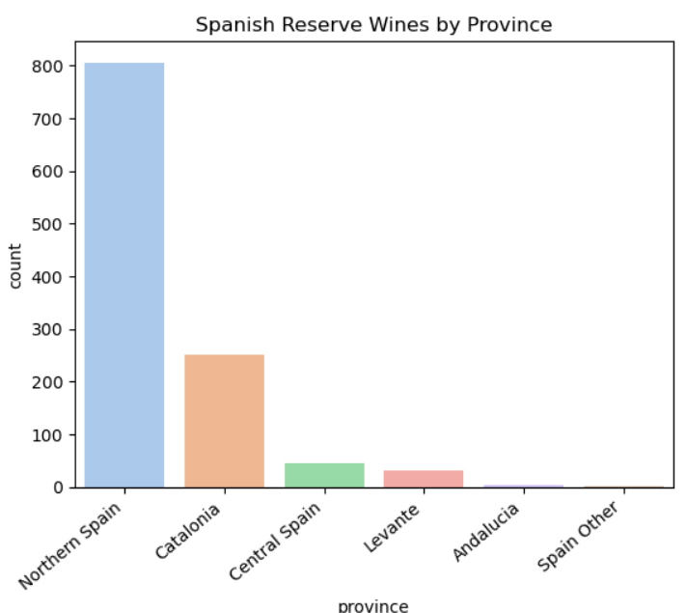
7. ¿Son los vinos de la Rioja (provincia del norte de España) la región que más vinos tiene en el subconjunto?
Utilizando sns.countplot(...) :
-code

Slide 41
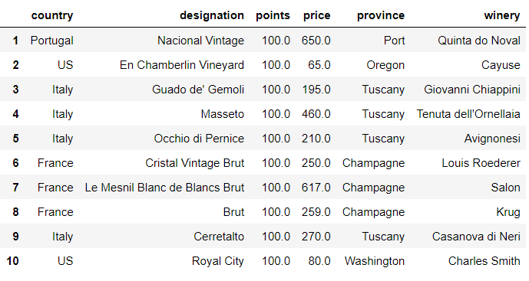
8. Top 10 de los vinos mejor valorados
-code

Slide 42
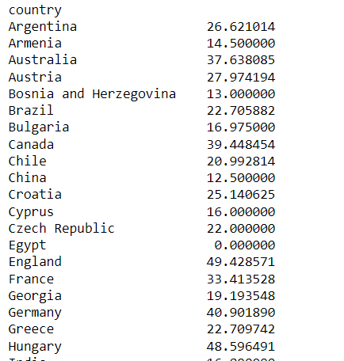
9. Precio medio de los vinos en cada país.
¿Qué país tiene el precio medio más alto? ¿Está en el top 10?
El país con el precio medio más alto es Inglaterra.
No se encuentra en el top 10.
-code

Slide 43
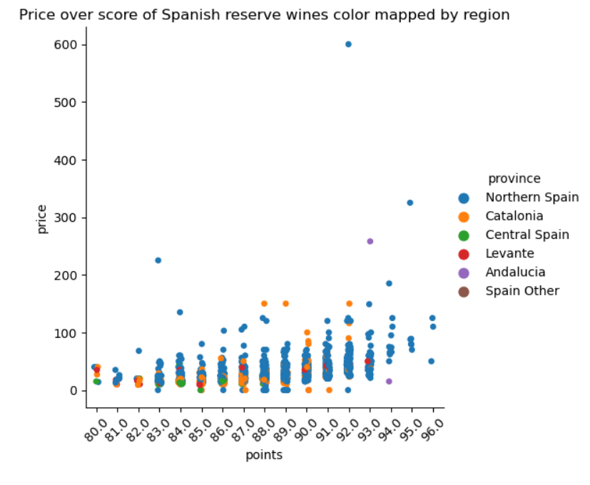
10. Desglose del décimo punto
La función sns.countplot(...):
La provincia con el vino más caro es el norte de España.
La gran mayoría de los vinos del norte de España tienen la puntuación más alta.
-code

Slide 44
Muchas Gracias por su atención
¿Preguntas?

Slide 45
ANEXO

Slide 46
Madrid OPEN DATA
Diap. 1-2
Diap. 3-4
Diap. 3-4
Diap. 4-5
Diap. 5-6
Diap. 6-7
Diap. 7
Diap. 8-9
Diap. 10
Diap. 11

Slide 47
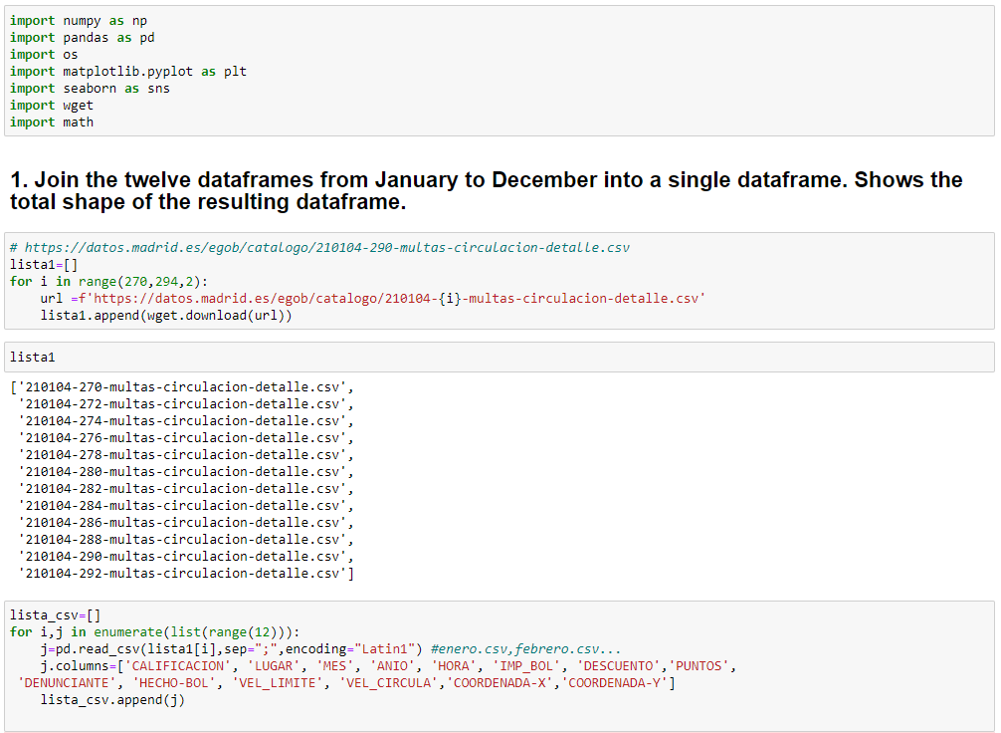

Slide 48
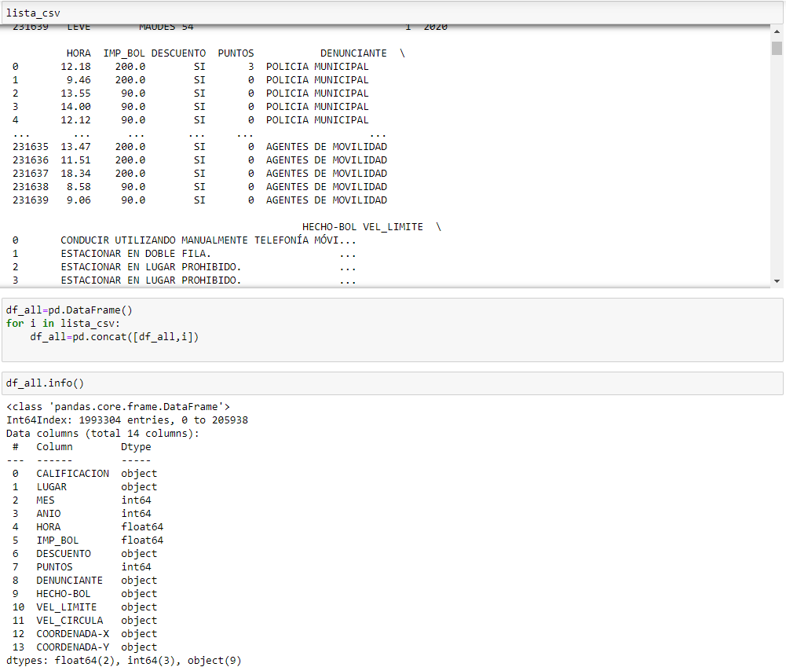

Slide 49
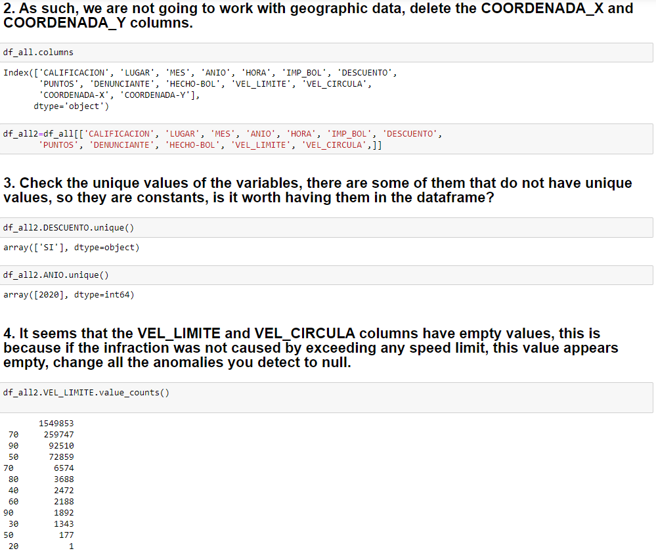

Slide 50
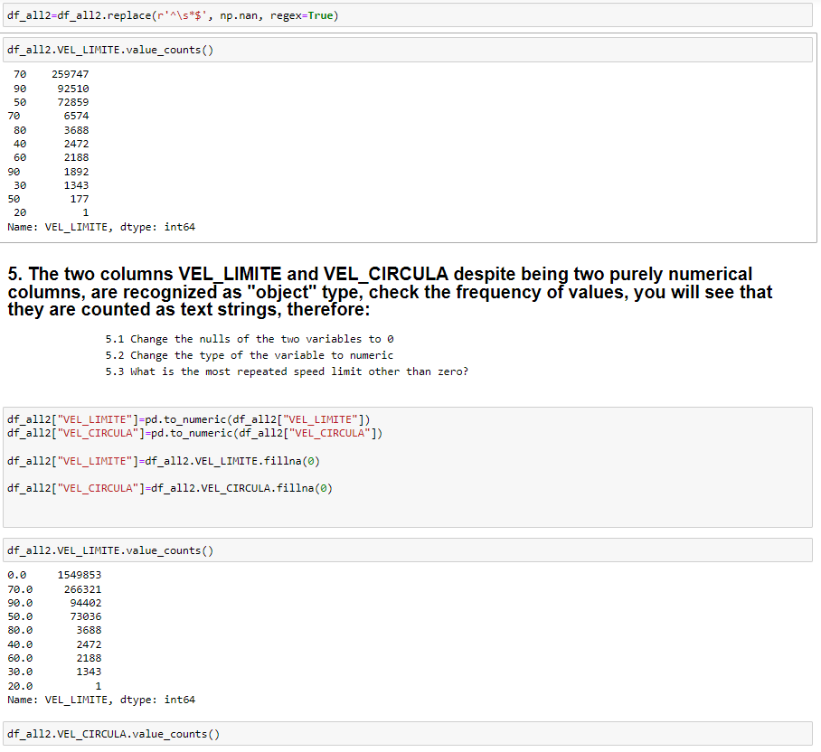

Slide 51
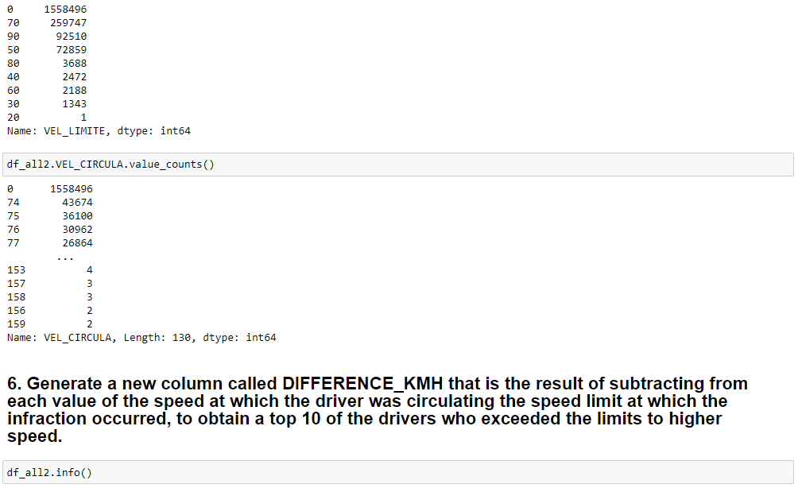

Slide 52
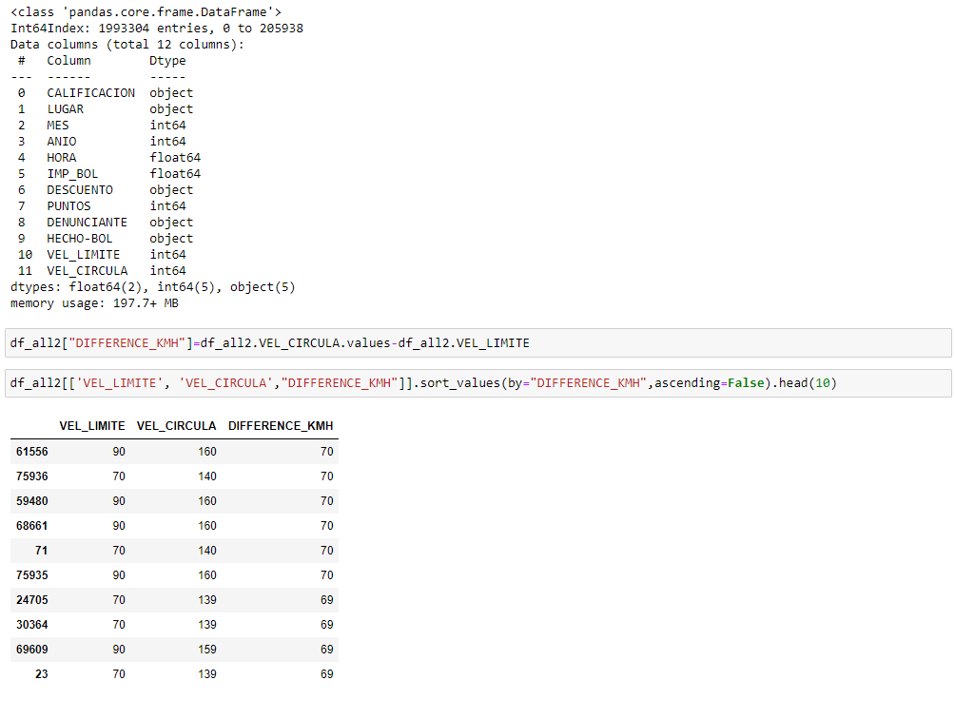

Slide 53
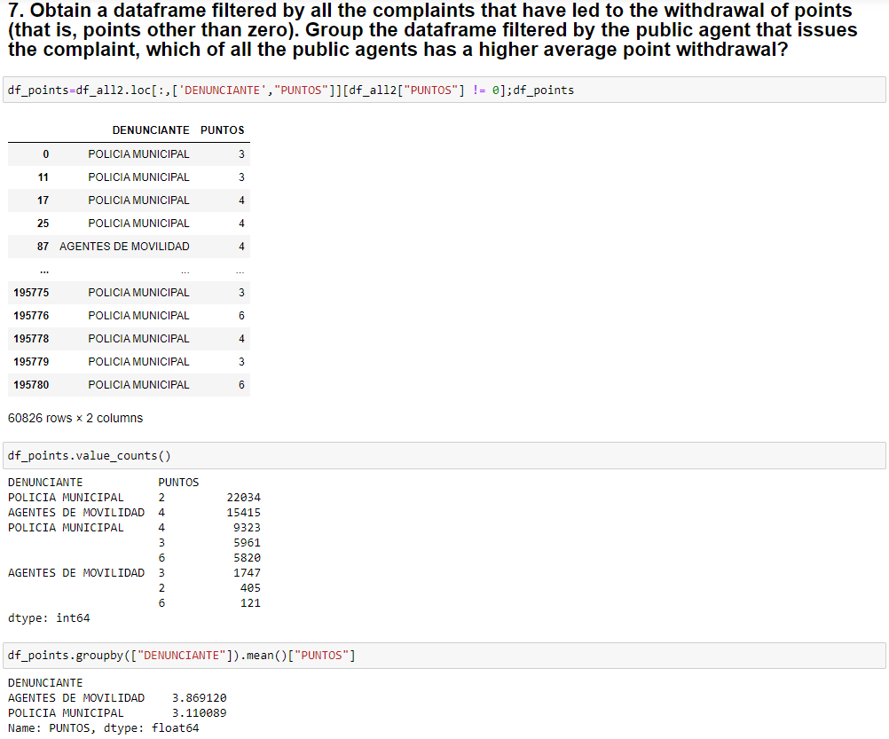

Slide 54
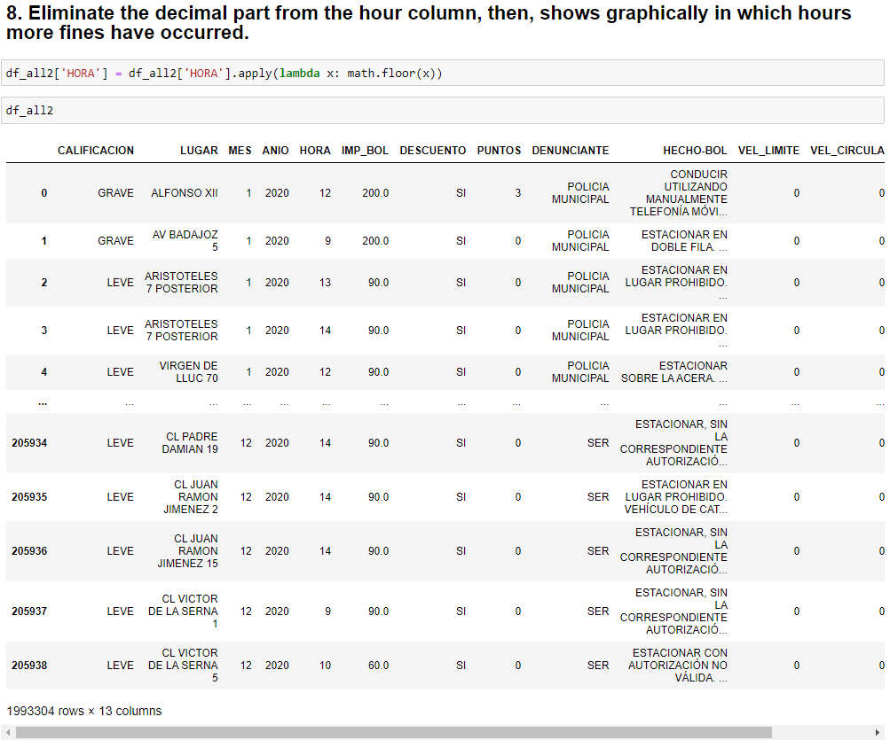

Slide 55
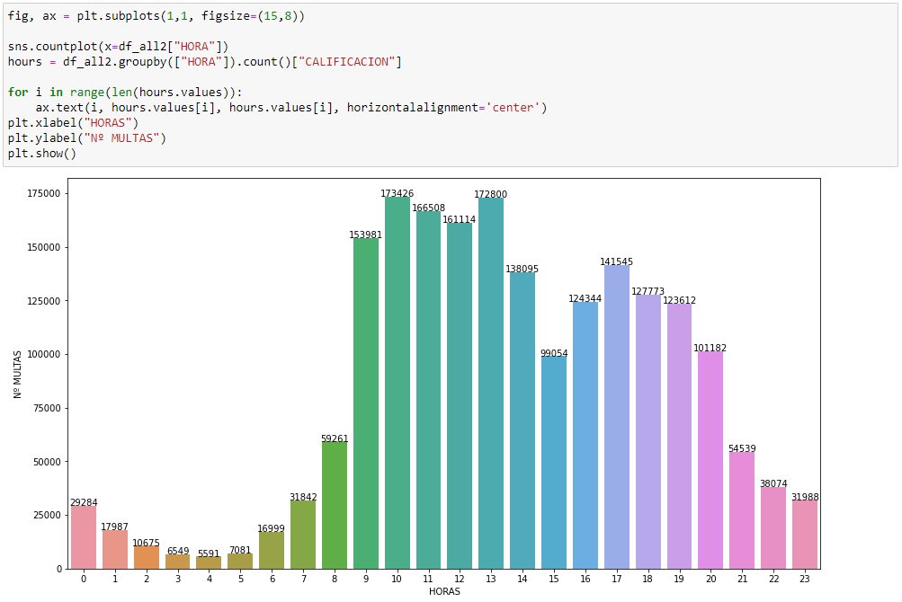

Slide 56
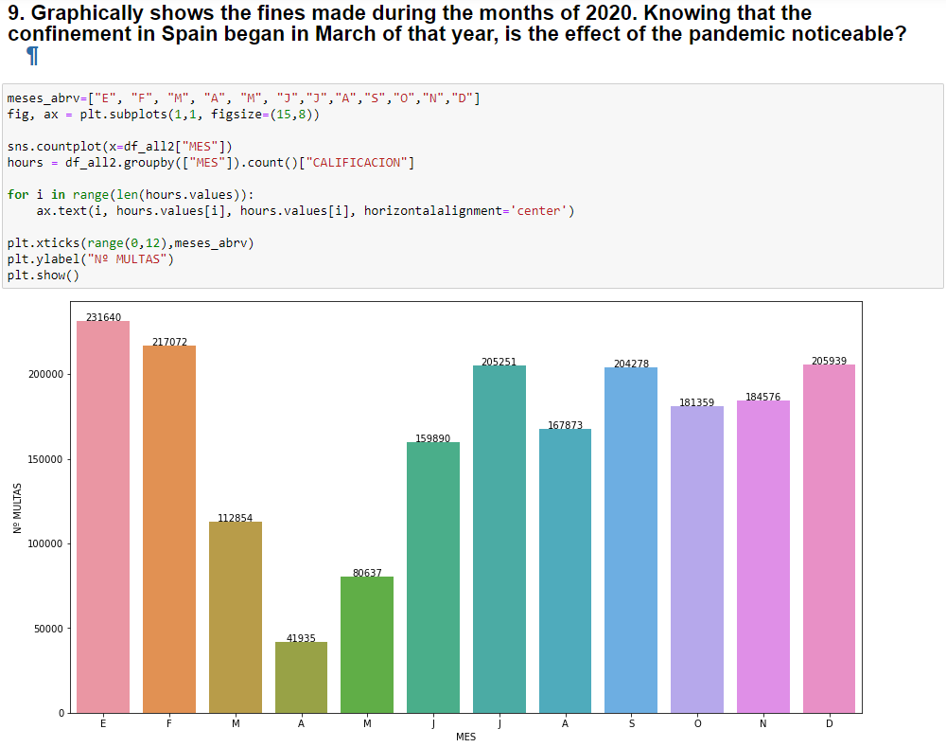

Slide 57
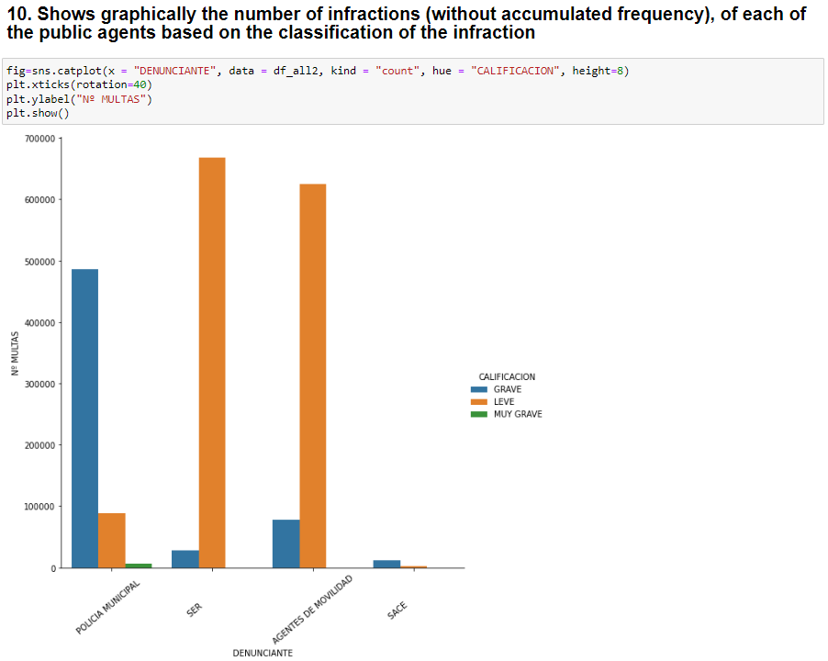

Slide 58
WINES
Diap 1-2
Diap 3-4
Diap 4
Diap 4-5
Diap 5-6
Diap 6-7
Diap 7
Diap 8-9
Diap 10
Diap 11

Slide 59
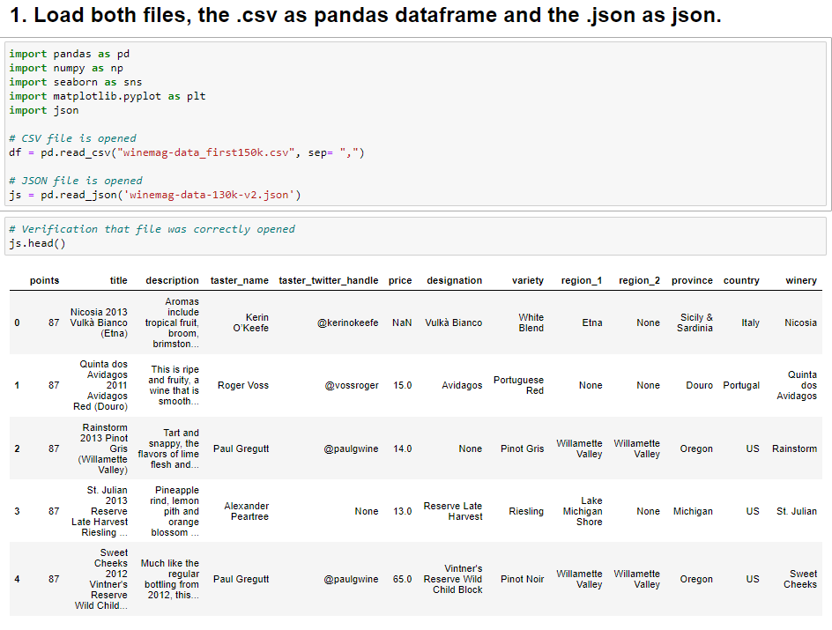

Slide 60
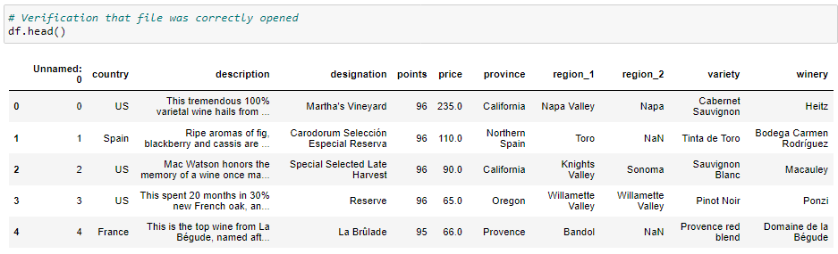

Slide 61
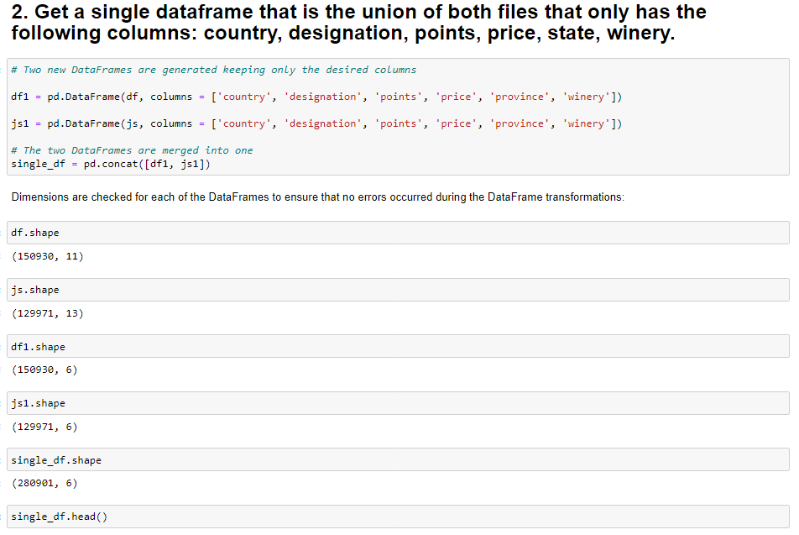

Slide 62
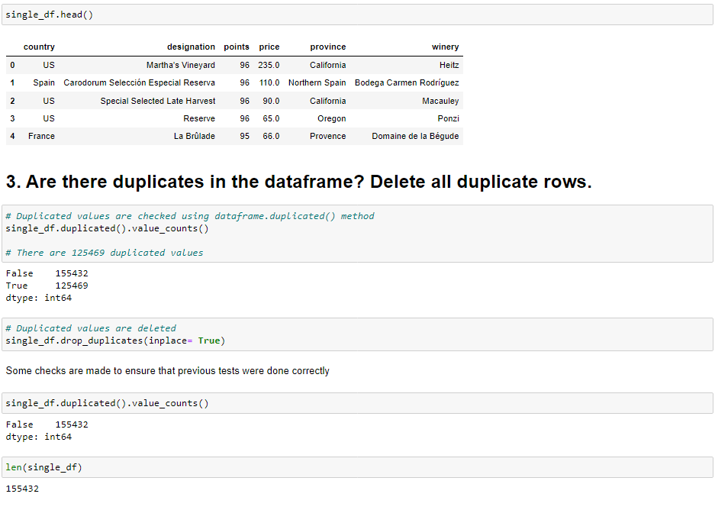

Slide 63
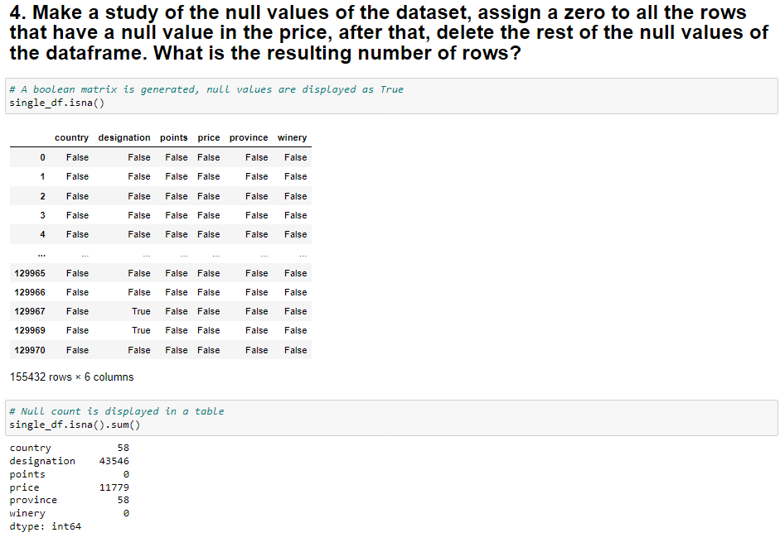

Slide 64
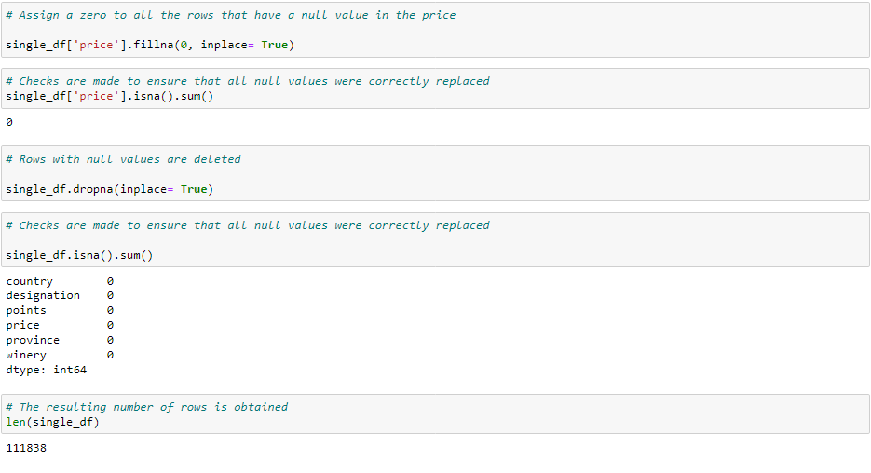

Slide 65
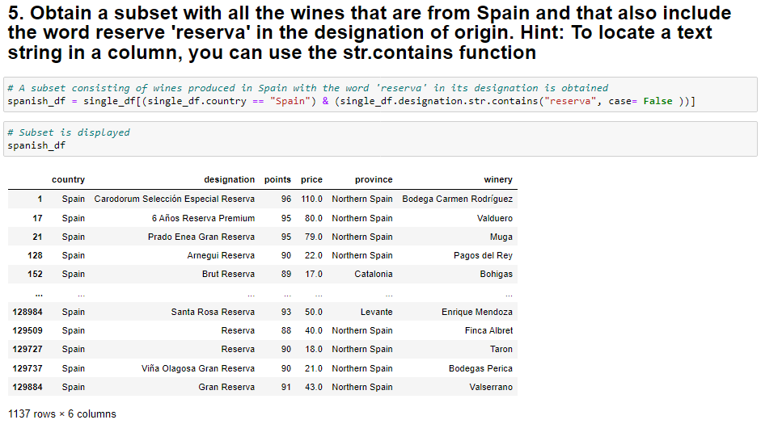

Slide 66
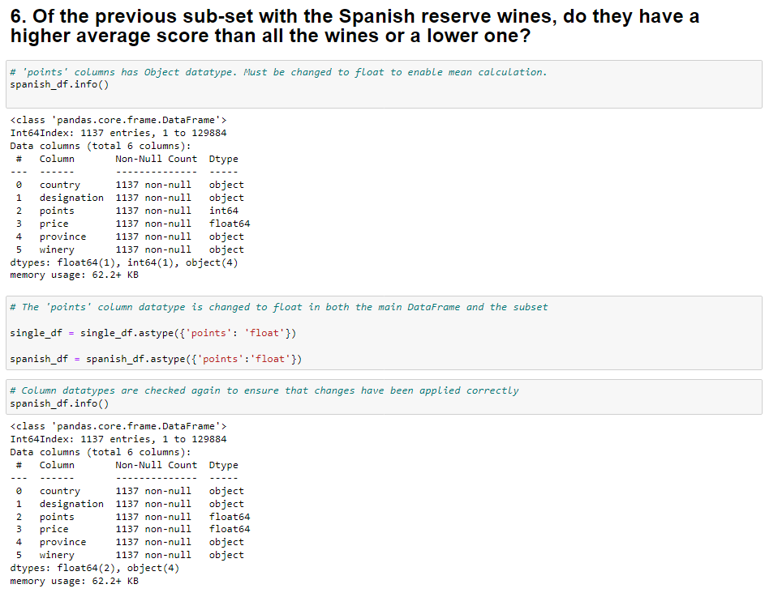

Slide 67
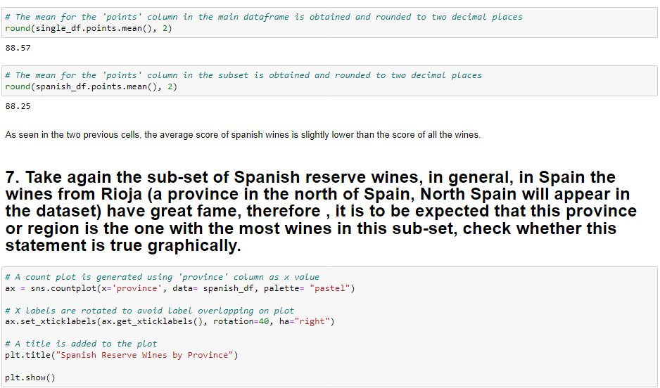

Slide 68
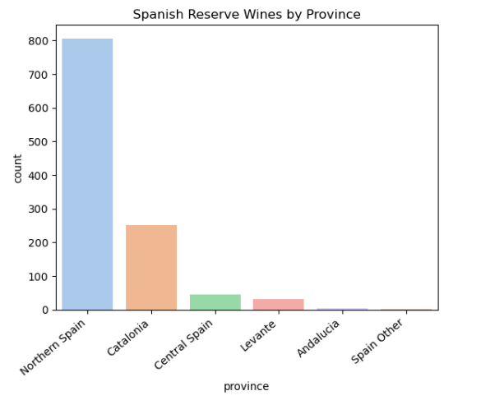

Slide 69
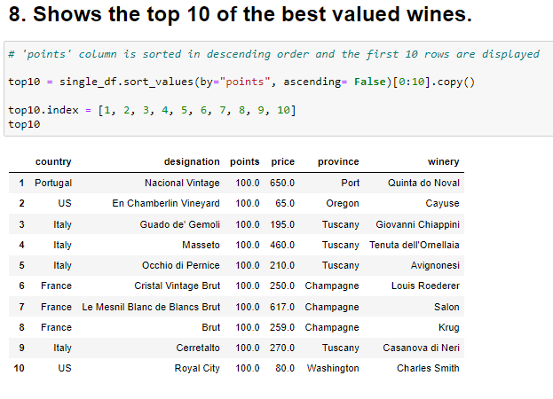

Slide 70
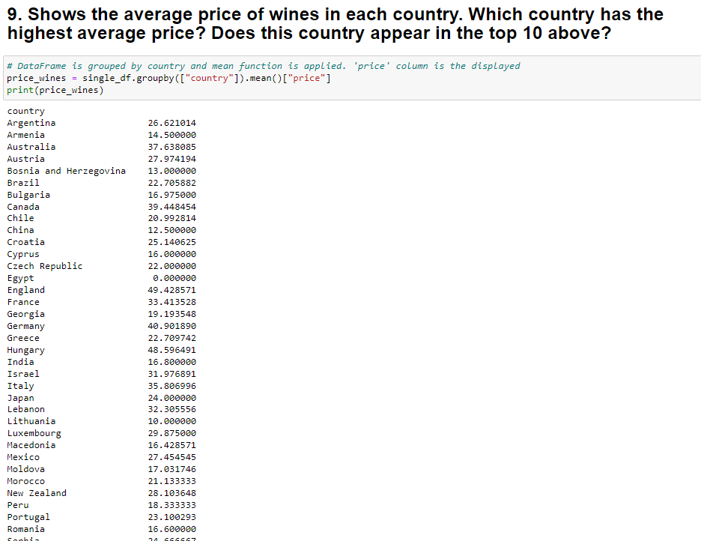

Slide 71


Slide 72


